Slide 1
Guardian Tales
신규 캐릭터 기획

Slide 2
1
기존 유니크 영웅 풀 분석
 | 3성 탱커 | 3성 전사 | 3성 원거리 | 3성 지원가 | 2성 탱커 | 2성 전사 | 2성 원거리 | 2성 지원가
화 속성 | 0 | 3 | 0 | 1 | 1 | 1 | 3 | 0
수 속성 | 1 | 0 | 2 | 1 | 0 | 1 | 3 | 1
지 속성 | 0 | 2 | 2 | 0 | 1 | 1 | 2 | 1
광 속성 | 1 | 2 | 0 | 1 | 0 | 2 | 2 | 1
무 속성 | 0 | 2 | 1 | 1 | 1 | 2 | 1 | 1
암 속성 | 1 | 2 | 1 | 1 | 0 | 2 | 1 | 1
◆ 전체 유니크 영웅의 포지션 별 영웅 현황을 보아 화 속성과 지 속성의 포지션 밸런스가 가장 맞지 않음

Slide 3
2
업데이트 순서 분석
1/14
1/28
2/10
2/26
3/11
광 속성 지원가
‘가브리엘‘ 업데이트
화 속성 전사
‘린‘ 업데이트
무 속성 원거리 딜러
’미래 기사’ 업데이트
수 속성 지원가
‘베로니카‘ 업데이트
암 속성 지원가
‘녹시아‘ 업데이트
◆ 최근 신규 3성 캐릭터의 출시 속성 패턴 분석해 보았을 때 속성 별 부족한 포지션을 추가 중

Slide 4

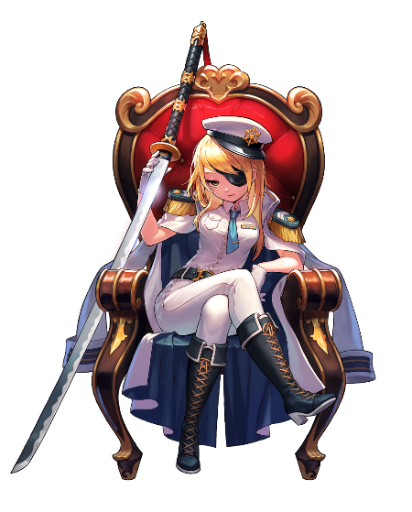
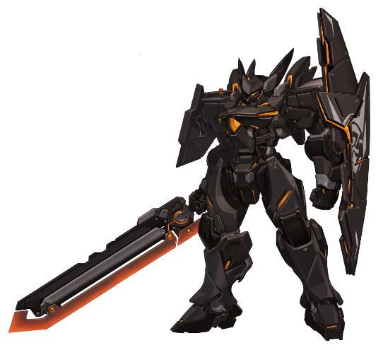
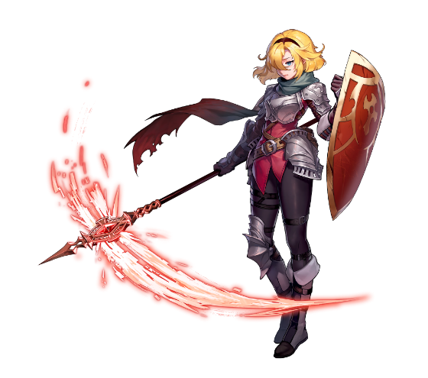
3
기존 탱커 군 분석
딜러형 탱커
반사형 탱커
힐러형 탱커
◆ 태생 3성 탱커를 포지션으로 나누어 보았을 때 퓨어 탱커 포지션은 부족함
◆ 퓨어 탱커가 출시 된다면, 콜로세움 방어 덱에서 기용이 많이 될 것으로 예상

Slide 5
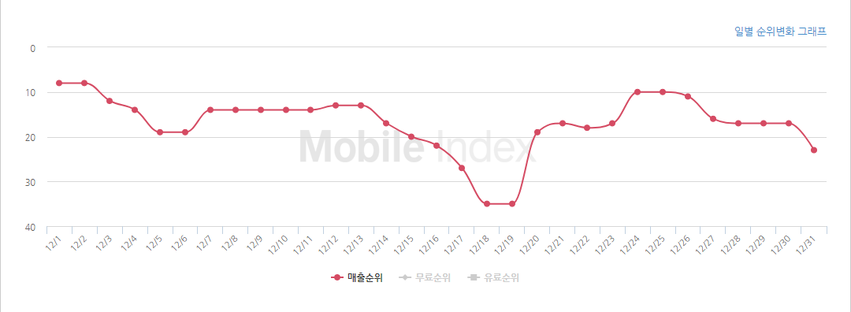
4
유저들의 니즈
강력한 신규 영웅 출시
상대적으로 성능이 낮은
신규 영웅 출시
◆ 신규 영웅이 12/3에 출시 되었으나 12/17에 출시된 상대적으로 성능이 낮은 영웅보다 매출의 상승 폭이 적음

Slide 6
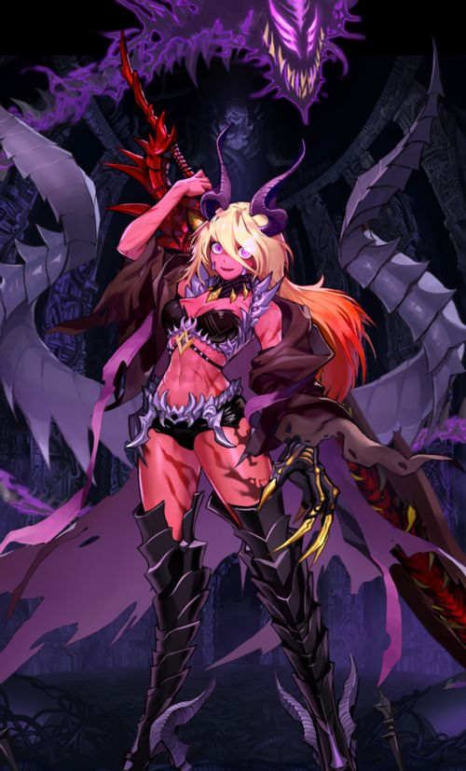
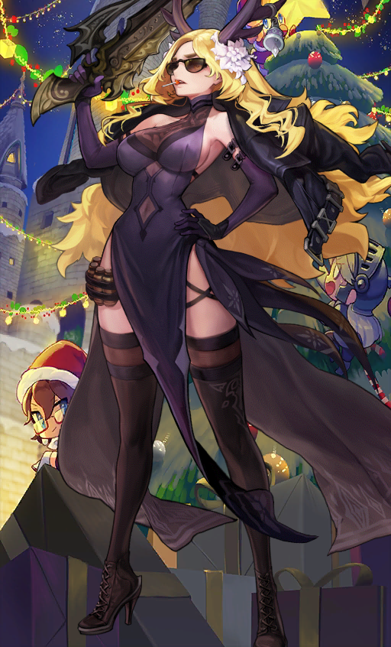
4
유저들의 니즈
◆ 근거리 딜러 중 가장 단단하고 강력하여 ◆ 콜로세움과 같은 PVP 컨텐츠에서 원거리 딜러에게
필수 캐릭터로 꼽히는 캐릭터 이지만, 파고 들어 공격이 가능하지만, 짧은 사거리와
함께 추가된 단편집으로도 무기 기술의 영향으로 사용처가 넓지는 않으나
플레이어와 합류 하게 된 계기가 납득이 되지 않는다는 평 함께 추가된 외전으로 감동을 받았다는 평

Slide 7
4
유저들의 니즈
◆ 12월의 데이터를 분석 해 보았을 때, 개연성 있는 스토리가 같이 추가된 캐릭터의 매출 상승 폭이 더 큼
◆ 신규 캐릭터 출시 시 개연성 있는 스토리를 같이 출시하여 유저의 니즈 충족

Slide 8
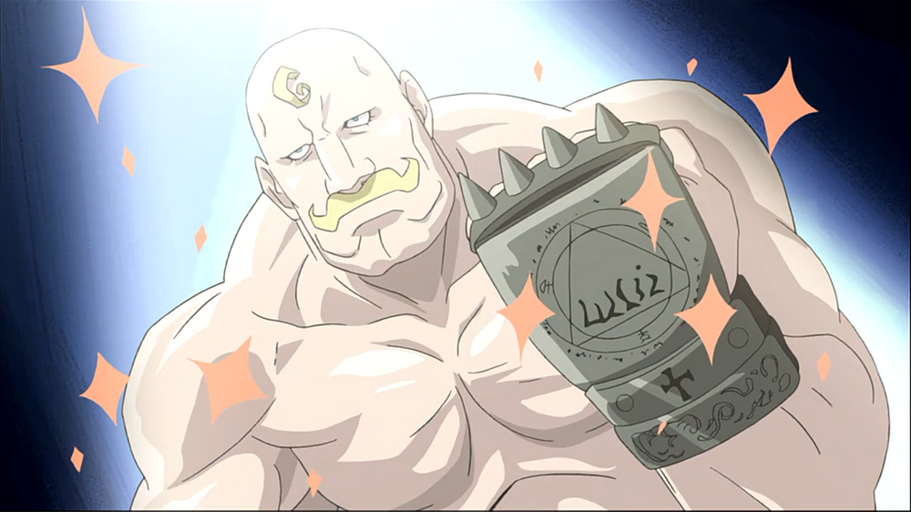
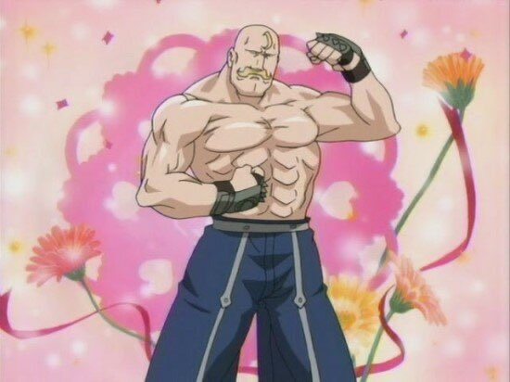
5
신규 캐릭터 외형 모티브
◆ 강철의 연금술사에 나오는 알렉스 루이 암스트롱의 남성미 넘치는 근육질의 외형과 무기를 차용

Slide 9
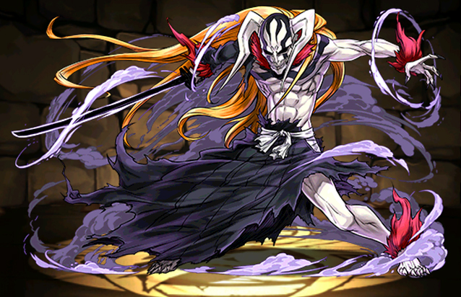
6
신규 캐릭터 성격 모티브
◆ 자신의 동료를 지키기 위해 무모할 정도로 모든 것을 포기 할 수 있는 성격 차용

Slide 10
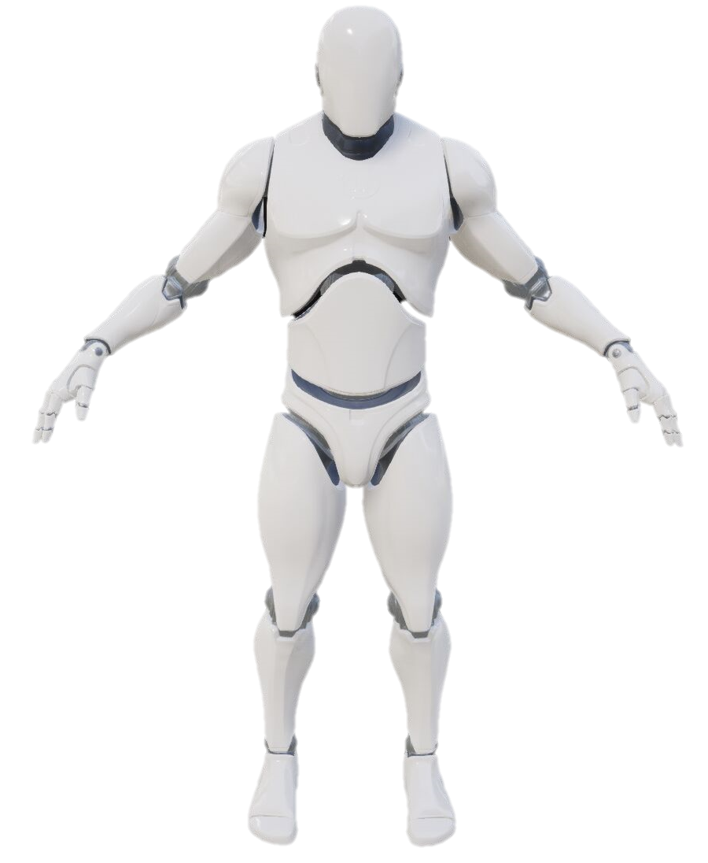
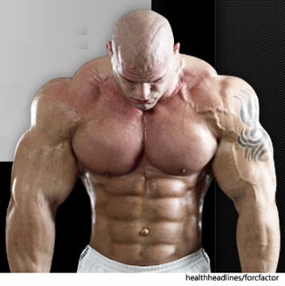

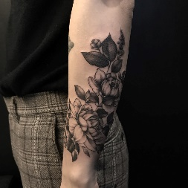
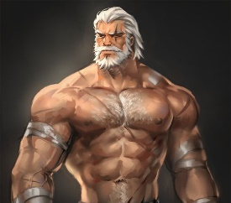

7
신규 캐릭터 외형
머리
머리카락 한 올 없는 대머리
왼팔
어깨에는 트라이벌 타투
팔 전체는 나무가 팔을 휘감는 느낌의 타투
무기
손에 가볍게 쥘 수 있는 너클
상반신
선이 굵고 단단해 보이는 근육들과
온몸에 흉터들

Slide 11
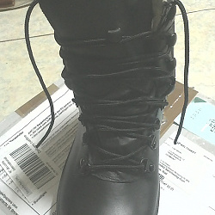
7
신규 캐릭터 외형
하반신
군데 군데 피와 먼지가 묻어 있는
전투복 하의
신발
기본적으로 검정색 전투화
먼지가 묻어 있으며,
끈이 느슨하게 풀려 있음

Slide 12
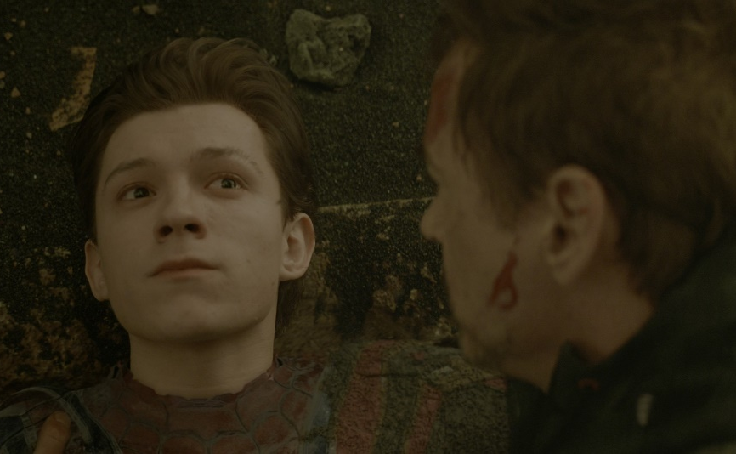
8
신규 캐릭터 스토리
이별 그리고 이 세계
태어나자마자 버려져 전쟁터에서 자란 그는 전장이 집이었고, 동료들이 가족이었다.
하지만 가혹한 전장에서 살아남는 동료들은 극소수였고,
그 극소수의 동료들 마저 반복되는 전장 속에서 죽어갔다.
이러한 상황에 그는 정신적으로도 육체적으로도 지쳐 버렸다.
완전히 지쳐버린 그는 적이 폭격을 가한다는 정보를 듣고도 피하지 않았다.
곧 폭격이 가해졌고, 그는 폭격 속에서 동료들을 만나길 빌었지만 폭격이 끝났을 때,
그는 전혀 다른 세계에 떨어져 있었다.

Slide 13
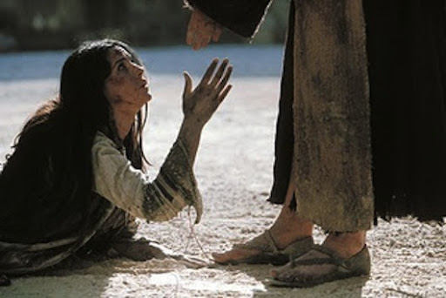
8
신규 캐릭터 스토리
새로운 이름
그가 발견된 곳은 광기의 사막으로 마침 그 곳을 지나가던 마빈에 의해 구해졌다.
마빈은 몇 번이나 그의 이름을 물어보았지만 그는 괴로운 표정을 지으며 나는 그저 죄인이라 말할 뿐이었다.
그는 한동안 마빈과 함께 행동하며 마빈이 소중한 것을 부수지 않기 위해 노력하는 것을 계속 지켜 보았다.
그러면서 그는 깨달았다.
더 이상 동료들을 잃지 않기 위해서 더 노력하겠다고, 그리고 그동안 나는 나태 해서 지키지 못했다고.
다짐을 잊지 않기 위해 그는 이 세계에서 슬로스라는 이름으로 살아가기로 결정한다.

Slide 14
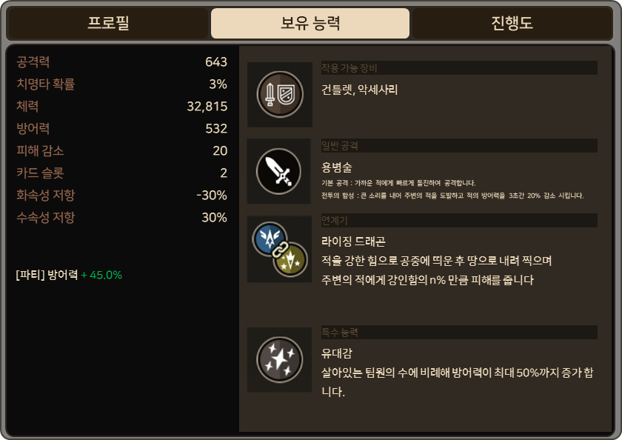
9
신규 캐릭터 보유 능력
1. 캐릭터 스테이터스
* 공격력, 체력, 방어력, 피해 감소
4가지의 수치는 기존 유니크 탱커
캐릭터를 기준으로 하되, 공격력과
방어력의 비율은 크레이그를 참고하여 설정
2. 파티 버프
* 파티 시너지와 컨셉을 살려 파티 버프 설정
1
2

Slide 15
9
신규 캐릭터 보유 능력
3. 착용 가능 장비
* 공격력이 높지만, 피해 감소 수치가 함께
붙는 건틀렛을 착용하여 탱커에게 더욱 힘을
줄 수 있도록 설정
4. 일반 공격
* 기본 공격은 공격 시 마다 앞으로 전진하여
도발 범위 안으로 들어올 수 있게 하며
탱커의 필수 스킬인 범위 도발을 주어
다수의 적을 도발하여 아군의 피해를
덜어줄 수 있게 구성
전투의 함성 스킬의 범위는 4x4이며,
전용 무기 장착 시 5x5로 증가
3
4

Slide 16
9
신규 캐릭터 보유 능력
5. 연계기
* 주로 AI로 사용 하기 때문에
타 지속성 캐릭터와의 연계기가 이어지기 쉽게 설정
6. 특수 능력
* 살아있는 팀원의 수에 비례하여 방어력을
증가 시켜 전열에서 더 오래 버틸 수 있게 설계
5
6

Slide 17
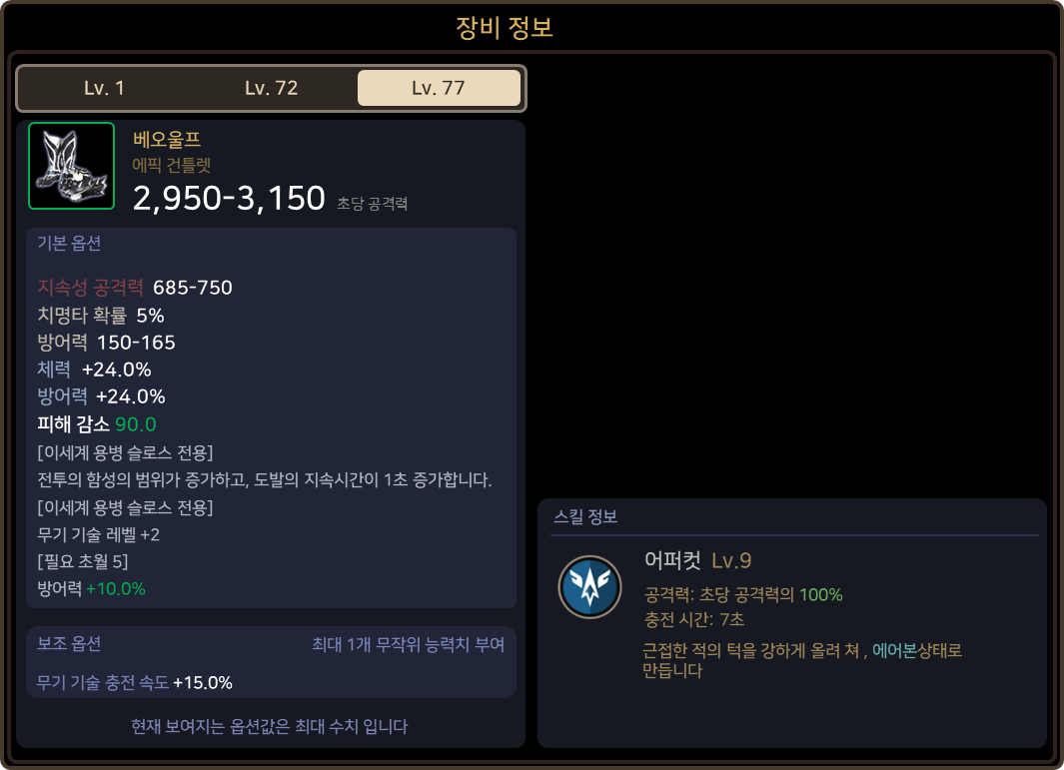
10
신규 캐릭터 전용 무기
1. 무기 종류
* 타 무기에는 잘 붙지 않는 옵션인
피해 감소가 탱커에게는 잘 어울리는 옵션
이기 때문에 건틀렛으로 설정
2. 기본 옵션
* 공격력 옵션을 최소화 하고 강인함에 관련된
옵션을 극대화 하여 탱커에 알맞게끔 설정
3. 전용 무기 효과
* 타 탱커들과 똑같은 범위의 도발을 더 강화 시켜
탱커로서 입지를 다질 수 있게 설정
1
2
3

Slide 18
10
신규 캐릭터 전용 무기
4. 5초월 시 부가 옵션
* 5초월 시 얻는 옵션을 방어력으로 설정하여
초월 하며 더 단단한 탱커로 발돋움 가능
5. 보조 옵션
* 무기 기술 충전 옵션을 주어 짧은 쿨타임의
무기 스킬을 더 자주 사용하게 만들어
근접한 적의 공격을 자주 끊을 수 있게 설정
4
5

Slide 19
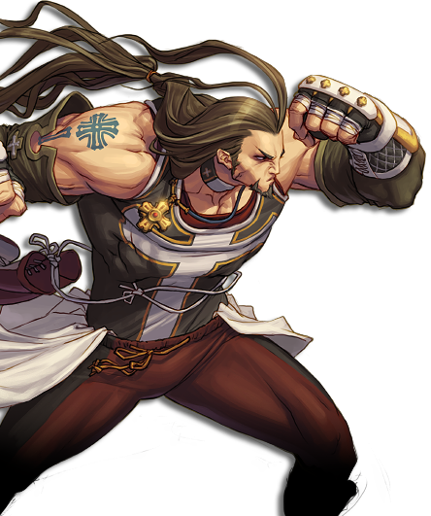
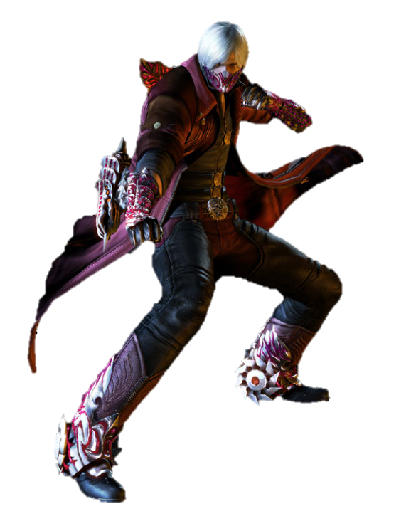
11
신규 캐릭터 공격 모션 모티브
◆ 공격 모션의 컨셉은 권투가 베이스이며, 데빌메이크라이 시리즈의 베오울프, 길가메쉬 같은 무기들과
던전앤파이터에서 인파이터의 공격 모션을 모티브로 작업 하였습니다.

Slide 20
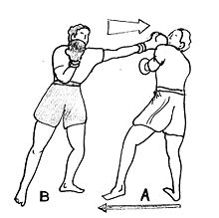
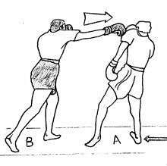
11
신규 캐릭터 공격 모션
1
2
기본 공격 모션
1. 오른손 잽 : 공격 대상에게 스탭을 내딛으며 빠르게 공격하는 모션
2. 왼손 스트레이트 : 제자리에 멈춰 공격 대상에게 공격하는 모션
◆ 1, 2의 모션이 반복되며 공격

Slide 21
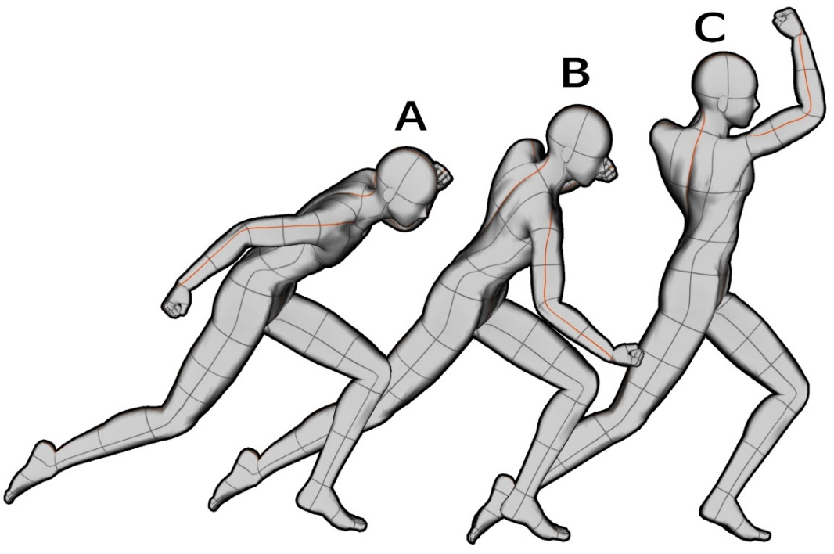
11
신규 캐릭터 공격 모션
전용 무기 스킬 공격 모션
◆ 적에게 접근하여 오른팔을 아래에서 위로 크게 휘둘러 적을 가격하는 모션

Slide 22
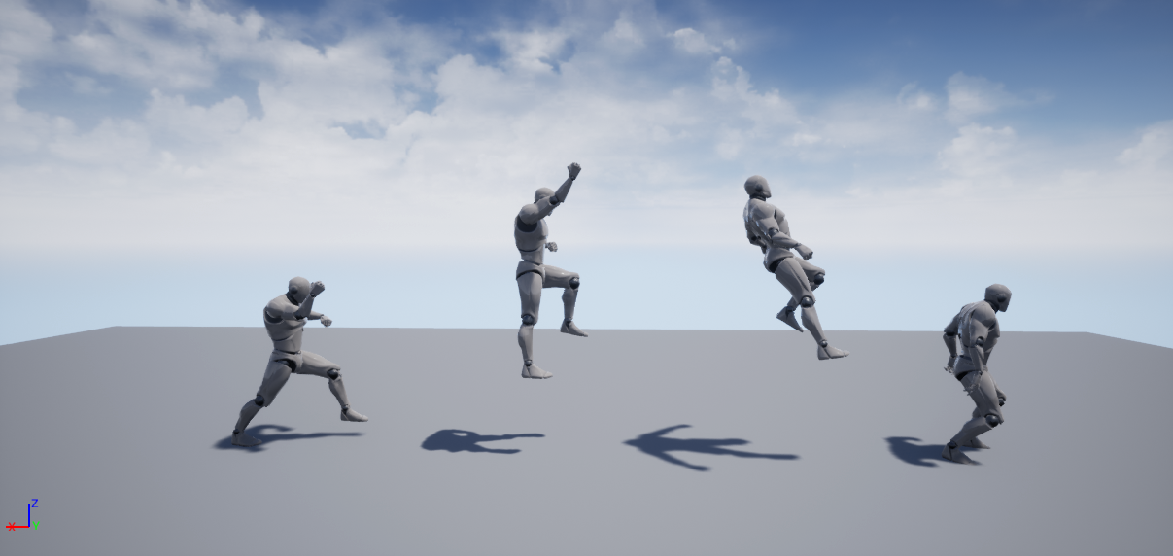
11
신규 캐릭터 공격 모션
연계기 공격 모션
◆ 떠있는 적에게 접근하여 왼손으로 다시 쳐 올린 후 내려찍으며 착지 (착지와 함께 다운 상태로 전환)

Slide 23
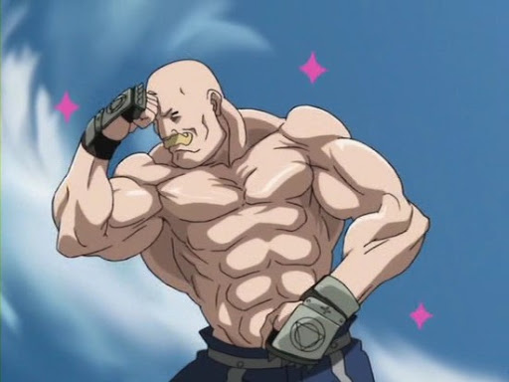
12
강점
전용 무기 착용 시 타 탱커들보다 넓은 범위를 도발하여
아군 원거리 딜러에게는 후방에서 자유로운 공격을
적의 공격은 ‘슬로스’ 가 전열에서 방어력을 기반으로 버티며
콜로세움과 같은 비동기 PVP에서 가장 큰 효과를 낼 수 있음.

Slide 24
13
약점
방어 덱의 경우 ‘루‘ 또는 ‘비슈바크’와 같이
적의 후방으로 빠르게 침입하여 공격이 가능한 영웅을 사용하여
후방에 위치한 원거리 딜러를 먼저 공격하여
혼자 남은 ‘슬로스’를 손쉽게 제거가 가능

Slide 25
14
총평
탱커가 부족한 지속성 덱의 부족함을 보완해주고
한걸음 나아가 부족함을 장점으로 만들어 비 동기 PVP에서
같은 원거리 캐릭터 위주의 덱이라면 화력의 집중도에서 차이가 나기 때문에
손쉽게 승리를 가져 갈 수 있다.
그리고 카운터가 확실하기 때문에 전체적인 PVP 밸런스도
크게 망가트리지 않고, 기존의 캐릭터들의 사용처를 재 발견하게 만들어주는
계기가 될 수 있을 것이다.

